Slide 1

고급문제해결
정수의 제곱근 구하기
2016117401
김기훈

Slide 2

목차
1. 문제 설명
2. 사전 지식
3. 문제 풀이

Slide 3

문제 설명

Slide 4

1. 문제 설명
X^2<=p
300->17
289->17
16->4
음이 아닌 정수가 주어졌을 때 ,제곱한 값이 주어진 정수보다 작거나 같은 정수 중에서 가장 큰 정수를 반환하는 프로그램을 작성하라

Slide 5

사전 지식

Slide 6
이진 탐색
1 | 2 | 3 | 4 | 5 | 6
검색 범위를 줄여가며 값을 찾는 알고리즘
값을 절반씩 줄여서 log(n)의 시간복잡도를 가짐
<이진 탐색>

Slide 7

문제 풀이

Slide 8
3. 문제 풀이
0 | 1 | 2 | 3 | 4 | 5 | 6 | 7 | 8 | 9 | 10 | 11 | 12 | 13 | 14 | 15 | 16 | 17 | 18 | 19

Slide 9
3. 문제 풀이
0 | 1 | 2 | 3 | 4 | 5 | 6 | 7 | 8 | 9 | 10 | 11 | 12 | 13 | 14 | 15 | 16 | 17 | 18 | 19
0과 19합의 절반은 9가 됩니다. 9의 제곱은 81이 도출되고 이는 19보다 큽니다. 그러면 19의 제곱근은 9의 왼쪽 부분에 있다고 생각할 수 있습니다.

Slide 10
3. 문제 풀이
0 | 1 | 2 | 3 | 4 | 5 | 6 | 7 | 8 | 9 | 10 | 11 | 12 | 13 | 14 | 15 | 16 | 17 | 18 | 19
0과 8합의 절반은 4가 됩니다. 4의 제곱은 16이 도출되고 이는 19보다 작습니다. 그러면 19의 제곱근은 4의 오른쪽 부분에 있다고 생각할 수 있습니다.

Slide 11
3. 문제 풀이
0 | 1 | 2 | 3 | 4 | 5 | 6 | 7 | 8 | 9 | 10 | 11 | 12 | 13 | 14 | 15 | 16 | 17 | 18 | 19
5와 8합의 절반은 6가 됩니다. 6의 제곱은 36이 도출되고 이는 19보다 큽니다. 그러면 19의 제곱근은 6의 왼쪽 부분에 있다고 생각할 수 있습니다.

Slide 12
3. 문제 풀이
0 | 1 | 2 | 3 | 4 | 5 | 6 | 7 | 8 | 9 | 10 | 11 | 12 | 13 | 14 | 15 | 16 | 17 | 18 | 19
5와 5합의 절반은 5가 됩니다. 5의 제곱은 25이 도출되고 이는 19보다 큽니다. 그러면 19의 제곱근은 5의 왼쪽 부분에 있다고 생각할 수 있습니다. 그러면 left가 right보다 커서 while문은 멈추고 -1을 해줘서 4가 나오게 됩니다.

Slide 13
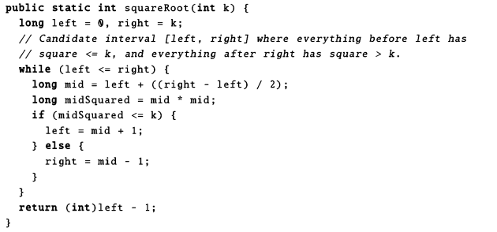
3. 문제 풀이
설명한 로직을 그대로 적용하면 코드가 나옵니다.
<전체 코드>

Slide 14
3. 문제 풀이
이 코드는 left, right를 생성하여 범위를 설정
<전체 코드>

Slide 15
3. 문제 풀이
이 코드는 left, right를 생성하여 범위를 설정해주고 while문을 활용하여 left<=right 일때까지 반복합니다.
Mid 는 left와 right의 합의 절반을 대입하여 제곱한 수를 k와 비교하여 작으면 left 값을 키워주고 k보다 크다면 오른쪽 범위를 줄여줌 이 함수를 반복하면 right>left되는 부분이 나오고 left값에 -1한 다음에 반환합니다.
<전체 코드>

Slide 16
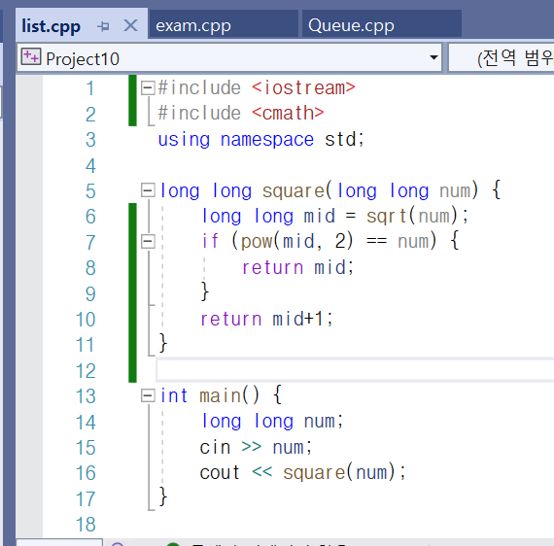
3. 문제 풀이(추가 코드)
더 쉬운 방법은 sqrt()를 써서 해주면 더 간편하게 할 수 있습니다. Pow(mid,2)==n이면 mid를 반환하고 아니면 mid+1로 반환하면 됩니다.

Slide 17
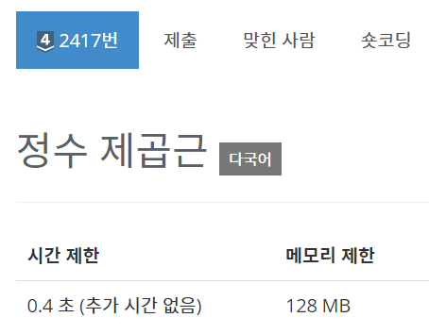
3. 문제 풀이(추가 문제)
백준에 보시면 똑같은 문제가 있습니다.
이 문제의 n의 범위는 2의 63승 입니다.
그러면 데이터 형식을 어떻게 지정해야 할지 아실 것입니다. 아까 전에 봤던 코드를 조금만 변형하면 문제를 해결할 수 있습니다.

Slide 18

감사합니다!

